Slide 1
EBsafe
Führung globaler Versorgungspläne
ganz einfach durch ein digitales Portal

Slide 2
EB Pläne & Renewals
Analysen & Reports
Benchmark
Persönliches Dashboard
Vorlagen-Center
Strategie

Slide 3
EB-Strategie

Slide 4
Entscheidungsvorlage zur strategischen Kostenkontrolle
Benchmark der Versorgung und Kosten in den Top-Ländern
Vielfältige Einstellmöglichkeiten, Ab- und Zu-wahl von Ländern, Report in 4 Sprachen, Än- derungen + Speicherung von Vorlagen

Slide 5
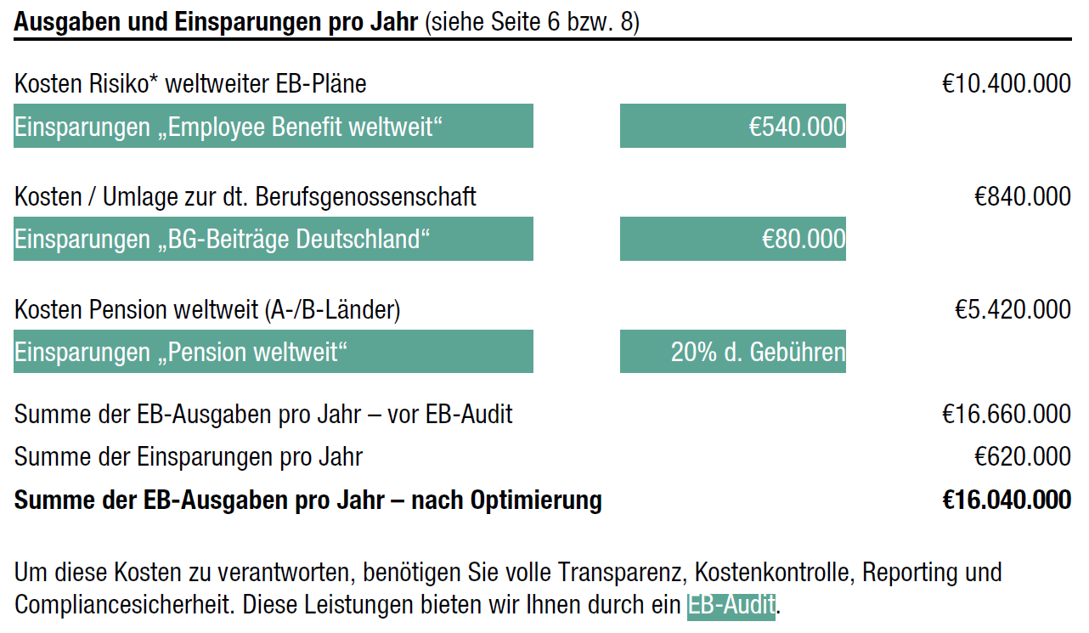
Ein zumindest grober Überblick öffnet einem die Augen,
welch große Zahlungen die Firmengruppe p.a. verantwortet
Diese Seite stellt alle folgend Land-für-Land aufgezeigten Kosten + Einsparungen sum-marisch dar – als Quick Check.

Slide 6
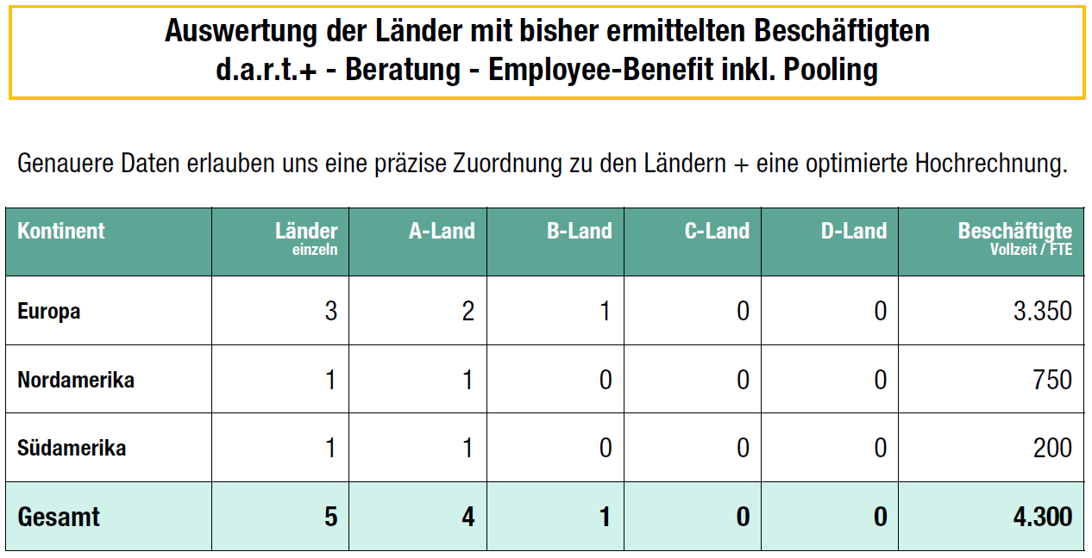
Von den über 200 Ländern / Gebieten der Erde, sind ca. 80
priorisiert nach A+B und repräsentieren 90% aller EB-Kosten
Diese Auswertung der nach Priorität (A-D) erfassten Länder zeigt auch die Zahlen der FTE-Beschäftigten pro Subkontinent.

Slide 7
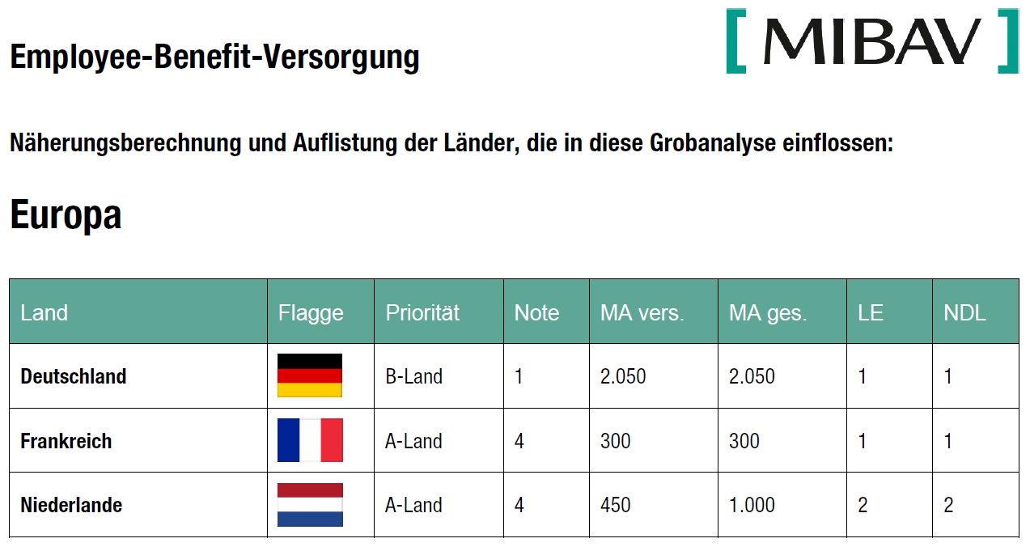
Die Einzelauswertung erfolgt für die A- / B-Länder.
Die Daten der C- / D-Länder werden grob geschätzt.
Dieses Deckblatt stellt die Basisdaten Land-für-Land vor, die folgend pro Land einzeln analysiert und kommentiert werden.

Slide 8
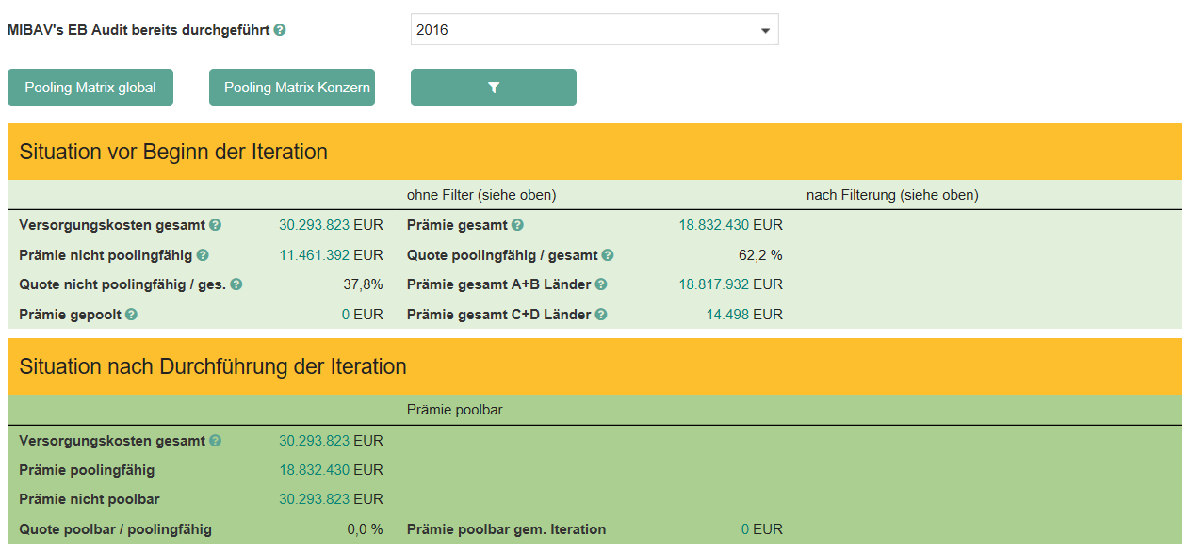
Unsere Pooling Iteration hilft Ihnen, gute lokale Versicherer zu finden, bei denen die guten Risiken gepoolt werden sollten
Die aktuelle Pooling Matrix mit ca. 750 Erstversicheren können Sie gerne bei uns per Mail anfordern.

Slide 9
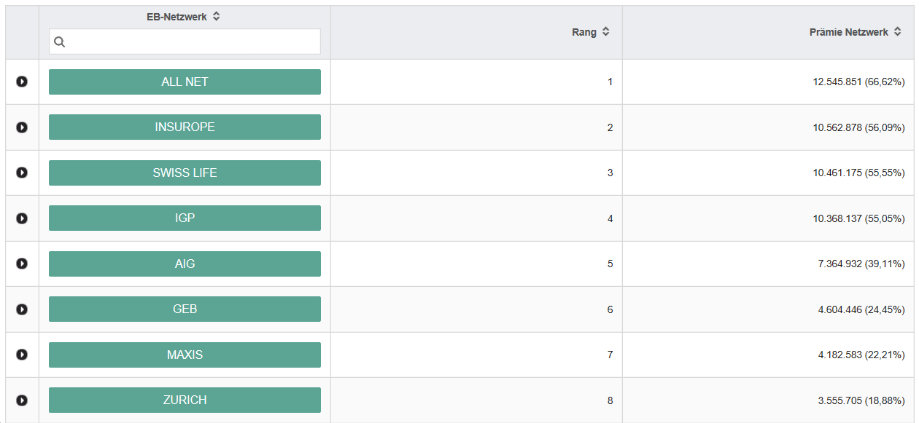
Wählen Sie die passenden EB-Netzwerke aus. MIBAV clustert für Sie nach guten / schlechten Schadenverläufen.
Sie sehen, wie viel der Prämie der einge-pflegten EB-Pläne mit welchem EB-Netzwerk bestenfalls poolbar wäre.
Wählen Sie Ihre Wunschpartner aus!

Slide 10
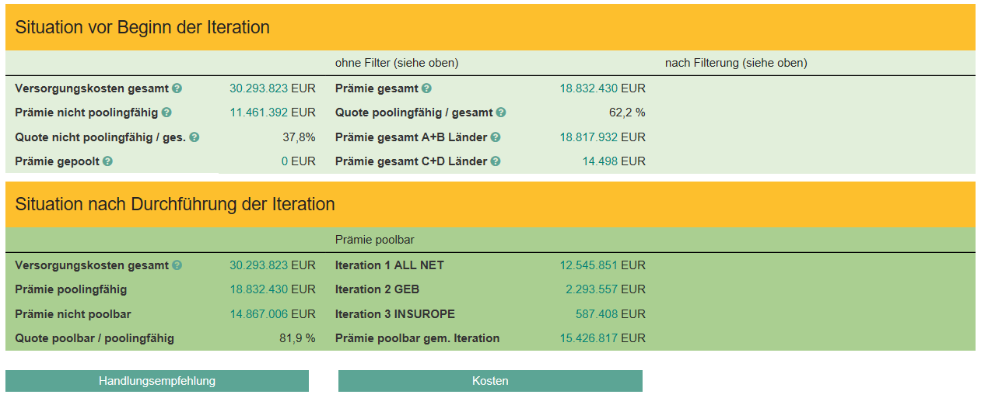
Die Handlungsempfehlung zeigt die passenden Erstversicherer, die Kosten präzisieren die beste Strategie.
Sie haben 3 Netzwerke ausgewählt. Jetzt könnten Sie ca. 82% aller Prämien poolen.
Im Durchschnitt sind weltweit ca. 17% gepoolt.
Mit der Pooling-Iteration heben Sie Schätze.

Slide 11
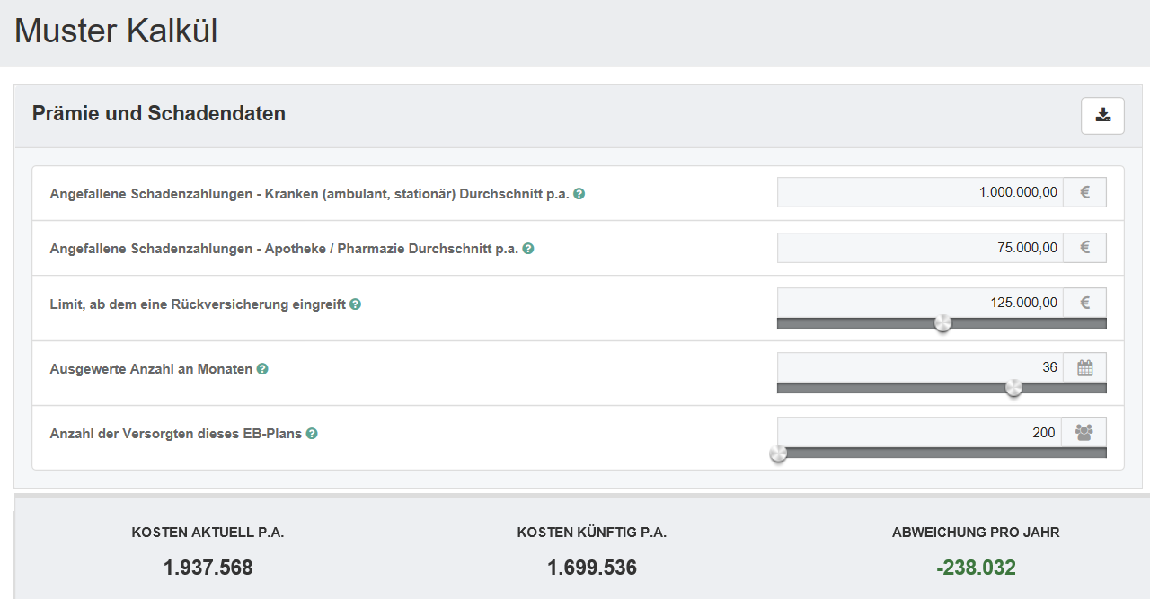
Wie ist die Prämienberechnung eines Risk-Life-Plans aufgebaut
und welche Stellschrauben können Sie selbst beeinflussen?
Fachlich verhandelt bleiben die erreichten Einsparungen nachhaltig.
Daher helfen wir Ihnen, die Stellschrauben selbst künftig nutzen zu können.

